Slide 1

"সাইবার নিরাপত্তা বিষয়ক অনলাইন শিক্ষক প্রশিক্ষণ কোর্স" Cyber safety for teachers”

Slide 2

অনেক সম্মানিত শিক্ষক সঠিক লিংক খুঁজে না পাওয়ার কারনে কোর্সটি সম্পন্ন করতে বিলম্বিত হচ্ছে।আসা করে নিচের এই লিংকে প্রবেশ করে সহজেই সাইবার সিকিউরিটি কোর্সটি সম্পন্ন করতে পারবেন।
সঠিক লিংক : https://lms-cyber-safety.kazsystems.com/login

Slide 3
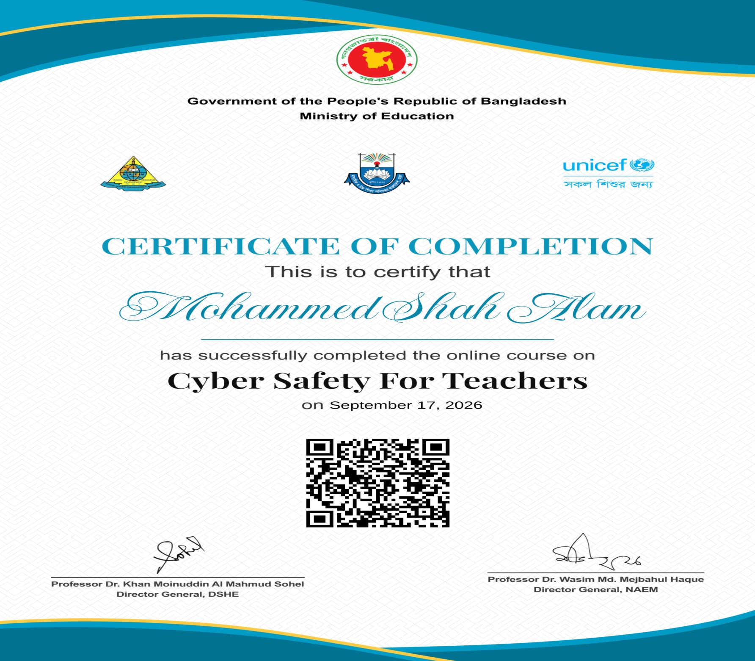

Slide 4


Slide 5
ধন্যবাদ সবাইকে

